Slide 1
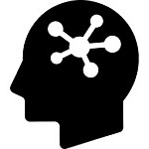






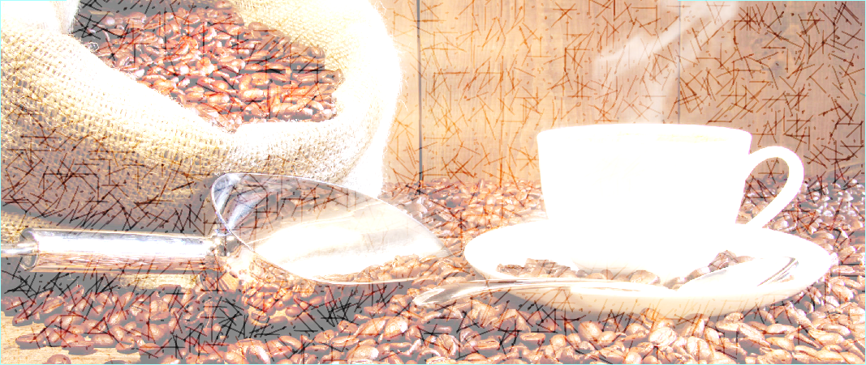
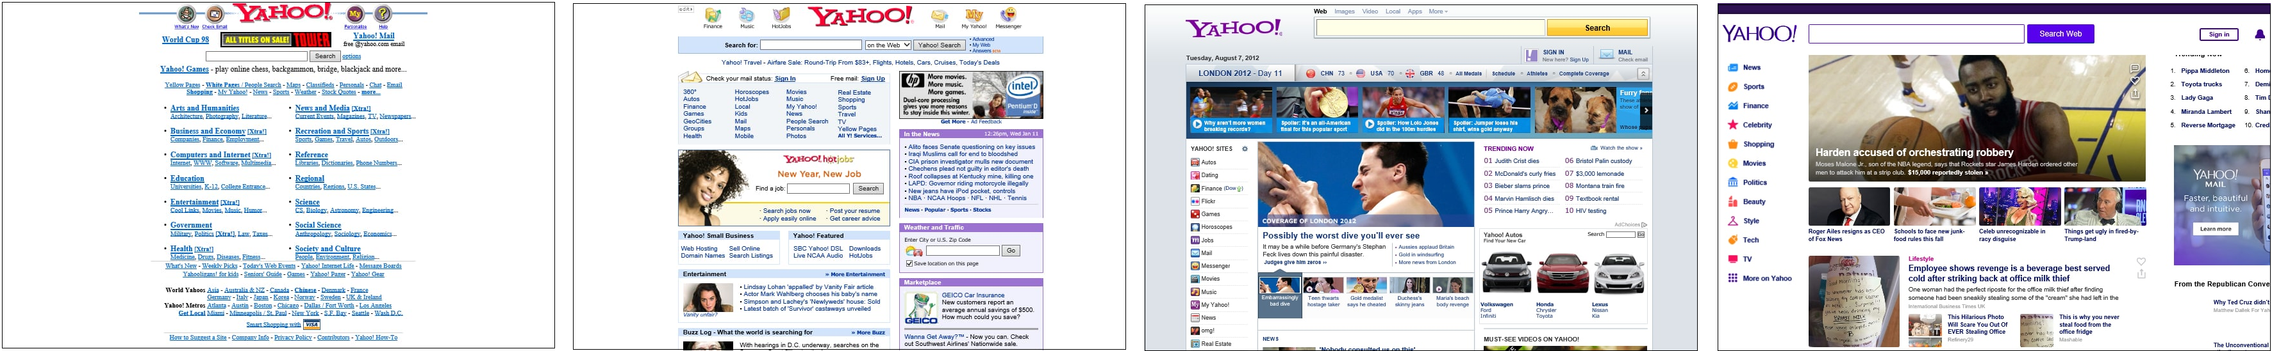


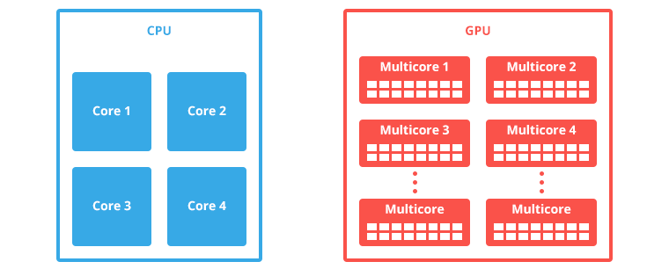
ディープラーニングを用いた
ウェブサイトデザインの年代推定
矢吹研究室1442104 増田準
ディープラーニングとは
機械学習の一つで，人間の神経経路を基にしたアルゴリズムである．
入力された学習データ（画像や音声等）の特徴を積み重ね，出力する．
Learning!
Match!
Another!
背景・目的
手法
Webデザインにもトレンドがある？
トレンドとは人間の感性によって成り立つもの
１．インターネットアーカイブにある過去~現在
のWebページを複数枚キャプチャする．
２．Webページの画像を年代別にタグ付けし
ライブラリ“Caffe”で学習する．
３．別のWebページ画像を与え年代を解析する．
→ディープラーニングで人間の
ように年代を推定できるのか
デザインの変化
例．Yahoo.com 1996 – 2006 – 2012 - 2016のデザインの変化
手書きの数字（０～９）の画像が大量に
入ったデータセット，MNISTを
サンプルとして解析してみる
MNIST
Caffeの正解率
比較
Tensorflowの正解率
99.04%
91.59%
※トレーニング用60000枚
テスト用10000枚
Webデザイン解析
3日間プログラムを動かしたが
学習は終わらなかった…
原因
・Webページではサイズが大きすぎた
・CPUのみの可動で処理が遅れた
今後
学習
レイヤーの設定を学び，学習画像のサイズ設定を変える．
動作環境に GPU を導入する．
検証用データを与え，正解率を出す．
その後，必要に応じて学習画像の追加等を行う．
YouTube
Wikipedia
Yahoo
But…
Amazon
Microsoft
Google
1996～2016のページ計56枚を
キャプチャしCaffeで学習した

